Slide 1
Территориальное общественное самоуправление «Нагорный»
Красноярский край Северо-Енисейский район
городской поселок Северо-Енисейский, ул. Нагорная

Slide 2
Создание территориального общественного самоуправления
В июне 2018 года, старшая улицы Салахотдинова Светлана Анатольевна, совместно с группой инициативных жителей улицы Нагорная обратились в администрацию городского поселка Северо-Енисейский, с вопросом создания территориального общественного самоуправления на своей территории.
После сбора подписей инициативная группа жителей обратилась в районный Совет депутатов с предложением утвердить границы территории действия территориального общественного самоуправления (далее - ТОС).
Решением от 09.07.2018 года № 460-60 были утверждены границы территории, на которой планируется осуществление ТОС в составе группы жилых домов по ул. Нагорная.
14 августа 2018 года на учредительном собрании жителей проживающих в границах ТОС был принят и утвержден Устав ТОС «Нагорный».

Slide 3
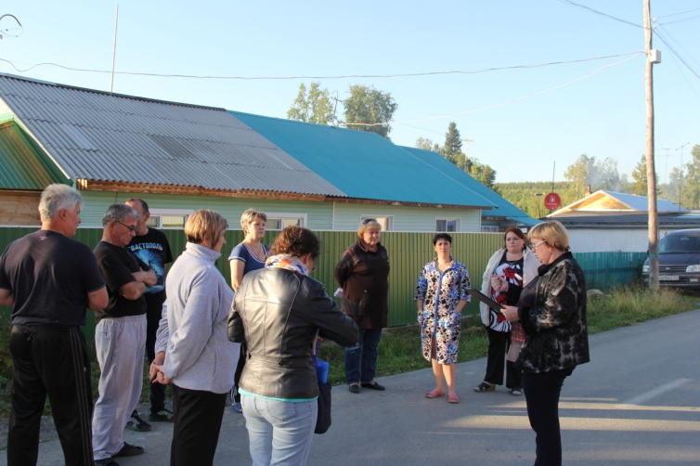
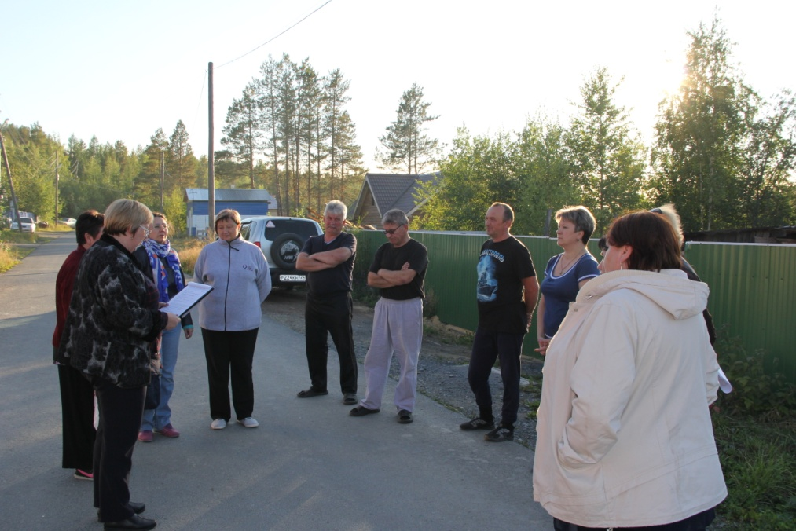
Учредительное собрание жителей улицы Нагорная

Slide 4
Устав и определение границ территориального общественного самоуправления «Нагорный»

Slide 5
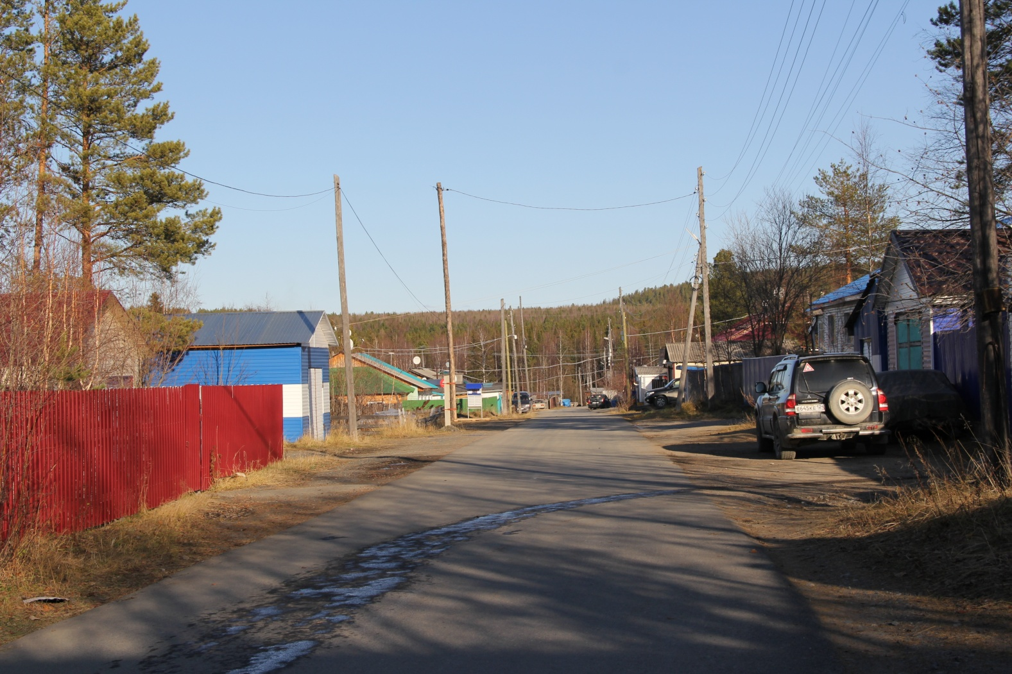
Территория территориального общественного самоуправления «Нагорный»

Slide 6
Структура органов территориального общественного управления
Высший орган управления ТОС «Нагорный» - собрание граждан.
Комитет ТОС избранный собранием граждан:
Председатель ТОС - Салаходинова Светлана Анатольевна;
Первый заместитель председателя ТОС – Федорова Ольга Николаевна;
Второй заместитель председателя ТОС – Детятьева Светлана Николаевна.
Решение общего собрания жильцов ТОС. Протокол переизбрания комитета от 31.08.2020г.

Slide 7
Основные направления деятельности территориального общественного самоуправления «Нагорный»
1) привлечение населения к участию на добровольной основе в мероприятиях по санитарной очистке, благоустройству и озеленению в границах территории ТОС;
2) содействие соответствующим организациям, управляющим жилищным фондом, предоставляющим коммунальные услуги, в улучшении качества содержания жилищного фонда, в проведении мероприятий, направленных на снижение потерь тепловой, электрической энергии, воды;
3) сбор, обобщение предложений населения по формированию планов социально-экономического развития территорий, на которых осуществляется ТОС, направление их через главу администрации городского поселка Северо-Енисейский в администрацию Северо-Енисейского района;
4) организация и проведение информационно-разъяснительной работы с населением, проживающим в границах осуществления ТОС, участие в проведении опросов в целях изучения общественного мнения;
5) содействие в организации взаимодействия органов государственной власти и органов местного самоуправления с жителями гп Северо-Енисейский;
6) содействие в проведении мероприятий по предупреждению правонарушений, охране общественного порядка, обеспечению пожарной безопасности;
7) разработка и внесение в органы государственной власти и органы местного самоуправления предложений по вопросам обеспечения жителей гп Северо-Енисейский питьевой водой, услугами связи, общественного питания, торговли, бытового и транспортного обслуживания и другим вопросам местного значения;
8) подготовка и внесение в органы государственной власти и органы местного самоуправления предложений по созданию условий для организации досуга, массового отдыха граждан, привлечение на добровольной основе населения соответствующей территории к участию в организуемых культурно-массовых мероприятиях;
9) внесение предложений по созданию условий для развития на соответствующей территории массовой физической культуры и спорта, привлечение на добровольной основе населения соответствующей территории к участию в организуемых спортивных мероприятиях;
10) подготовка проектов муниципальных правовых актов и внесение их на рассмотрение должностных лиц и органов местного самоуправления района;
11) участие в решении других вопросов в соответствии с действующим законодательством.

Slide 8
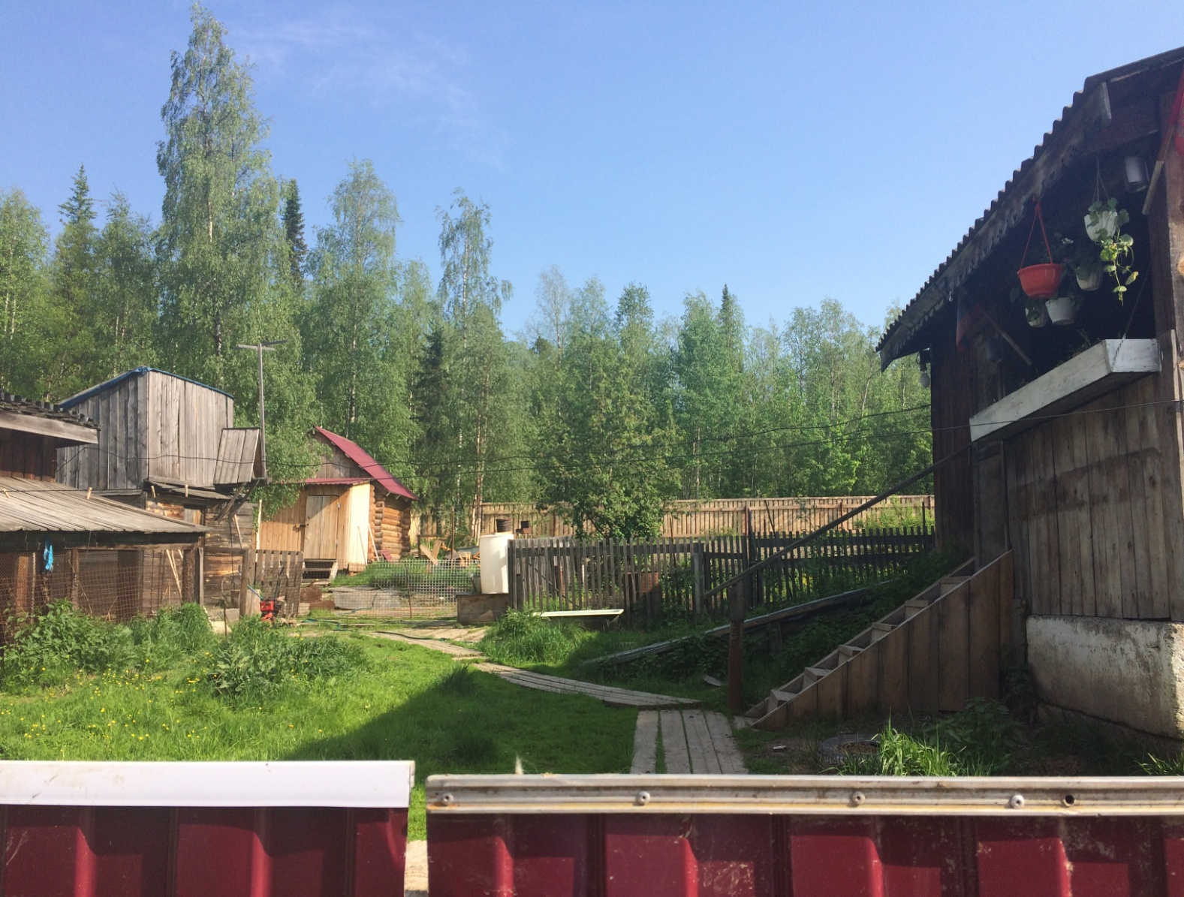
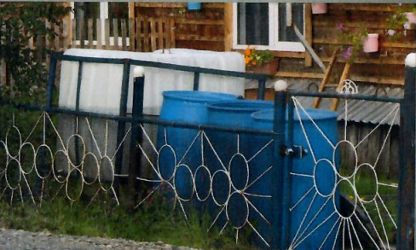
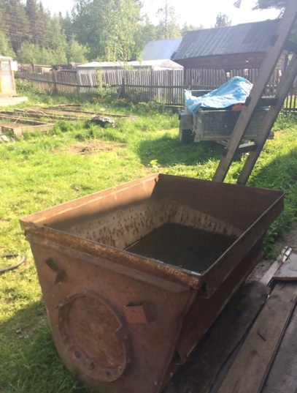
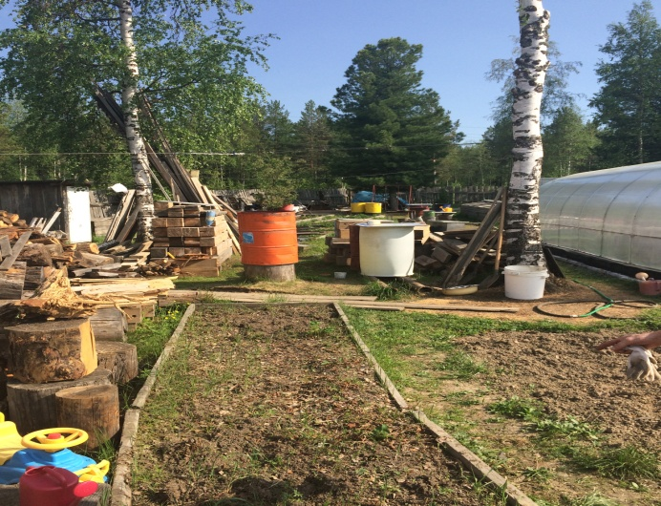
Соблюдение мер пожарной безопасности в границах територии территориального общественного самоуправления «Нагорный»

Slide 9
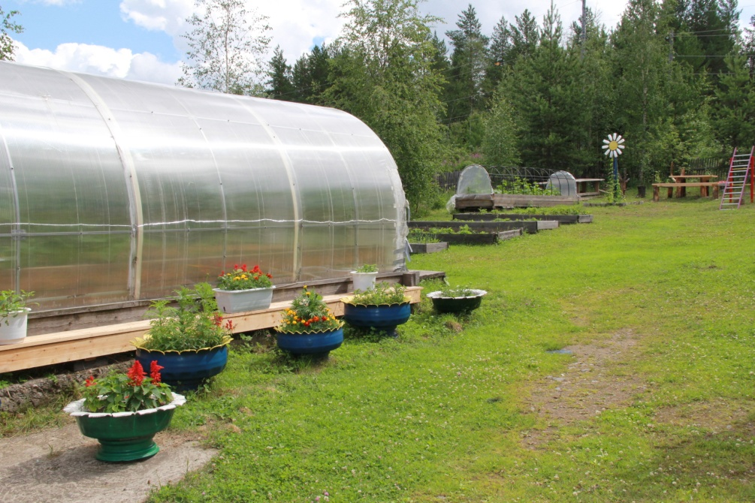
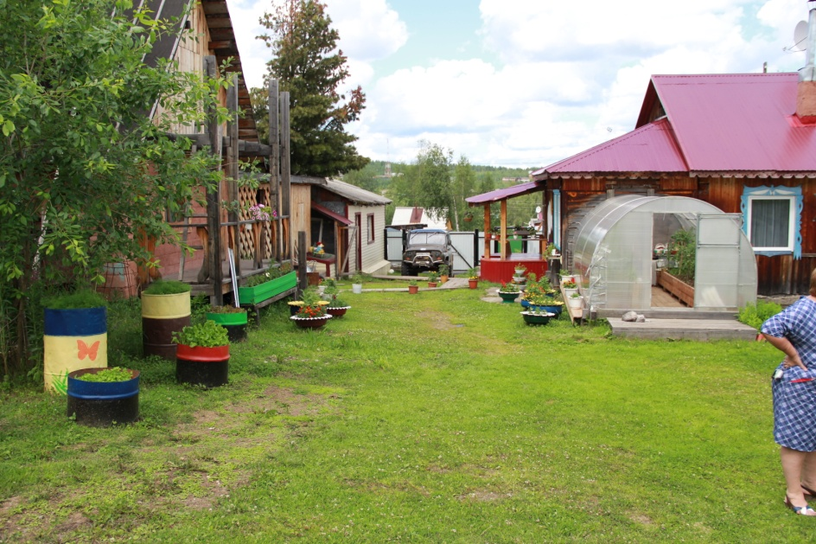
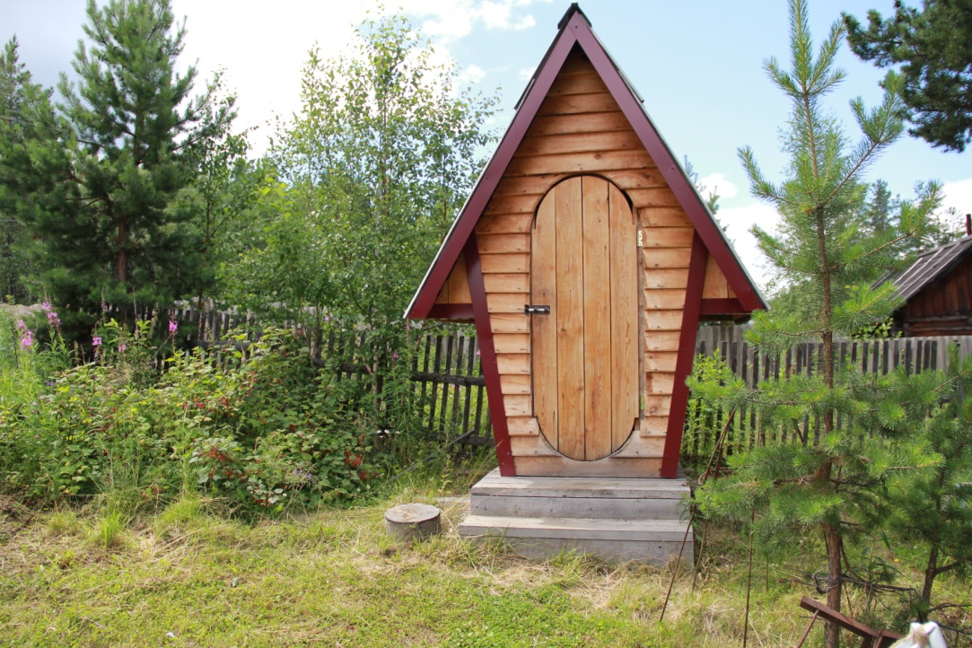
Жители ТОС «Нагорный» являются активными участниками в благоустройстве своей территории

Slide 10
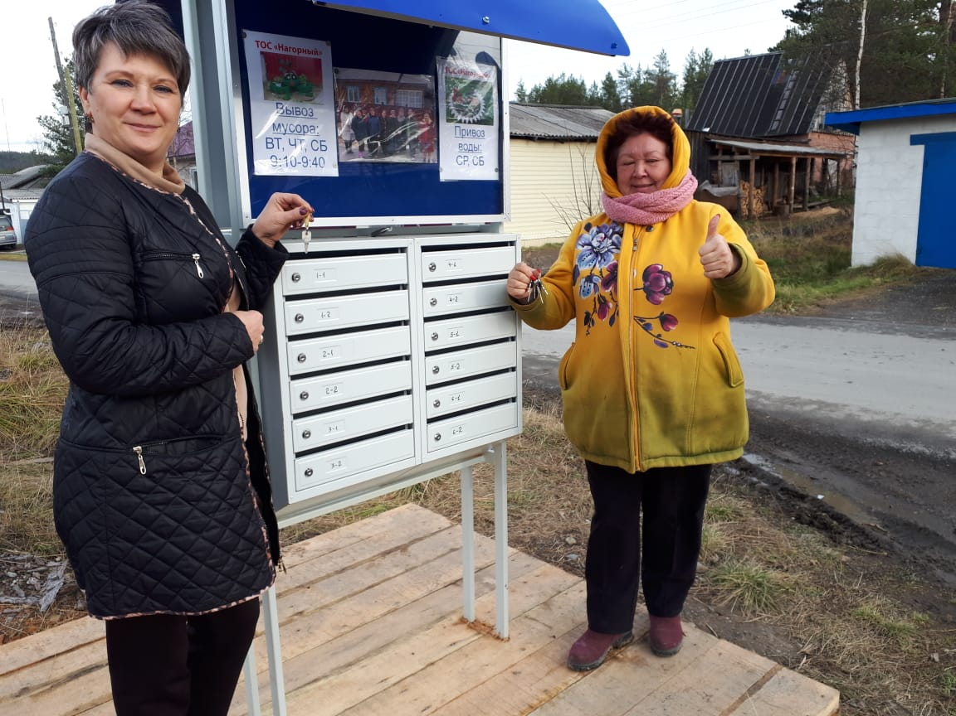
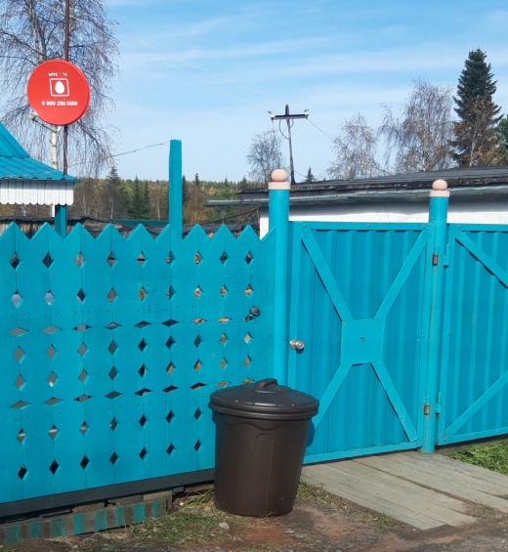
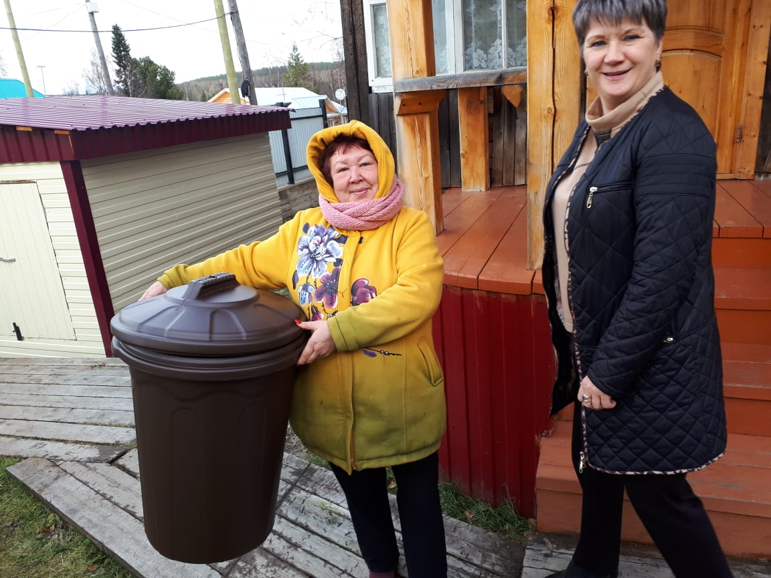
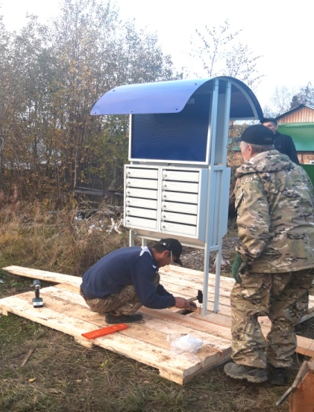
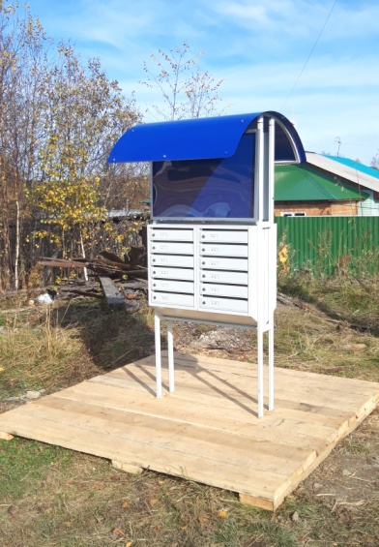
Реализация проекта направленного на поддержку местных инициатив граждан ТОС «Нагорный» «Всем обо всём!»
В 2019 году ТОС «Нагорный» одержал победу в конкурсе проектов развития территориальных общественных самоуправлений. Жители успешно разработали и реализовали проект по благоустройству своей территории.

Slide 11
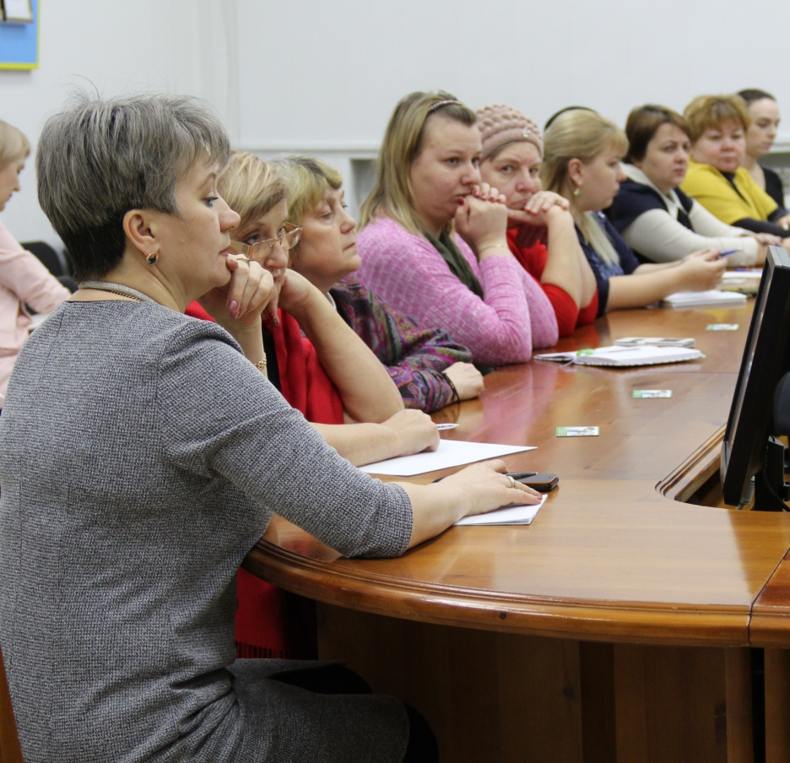
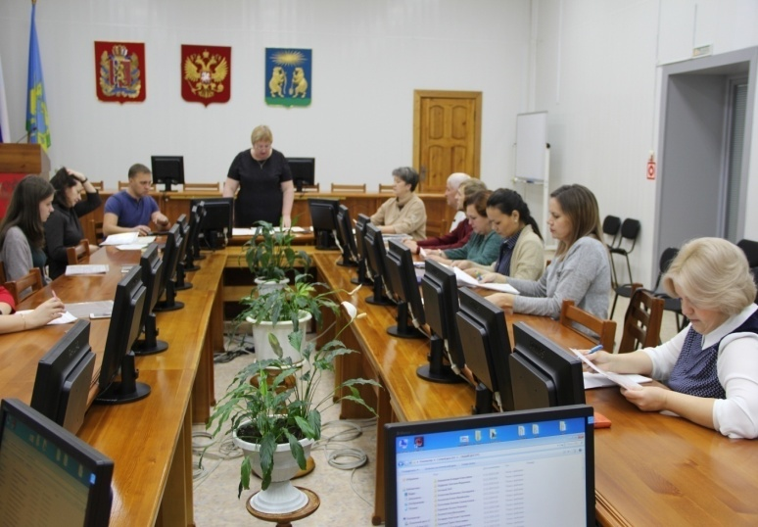
Комитет ТОС «Нагорный» является активным участником, проводимых администрацией городского поселка Северо-Енисейский «круглых столов», обучающих семинаров «Школа инициативных граждан»

Slide 12
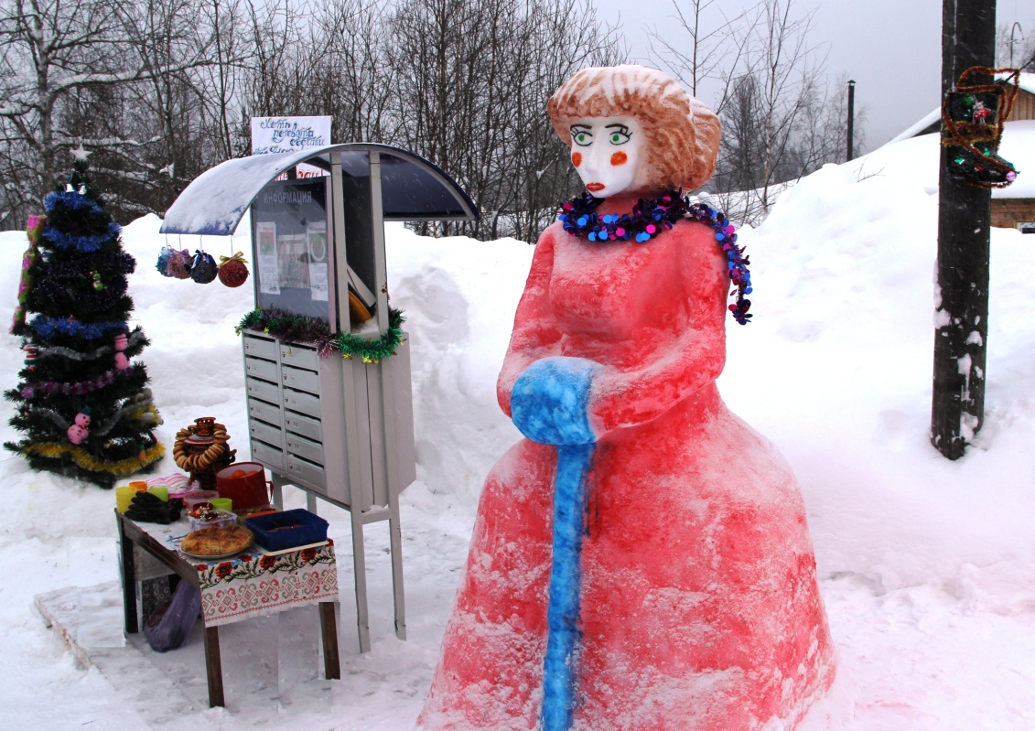
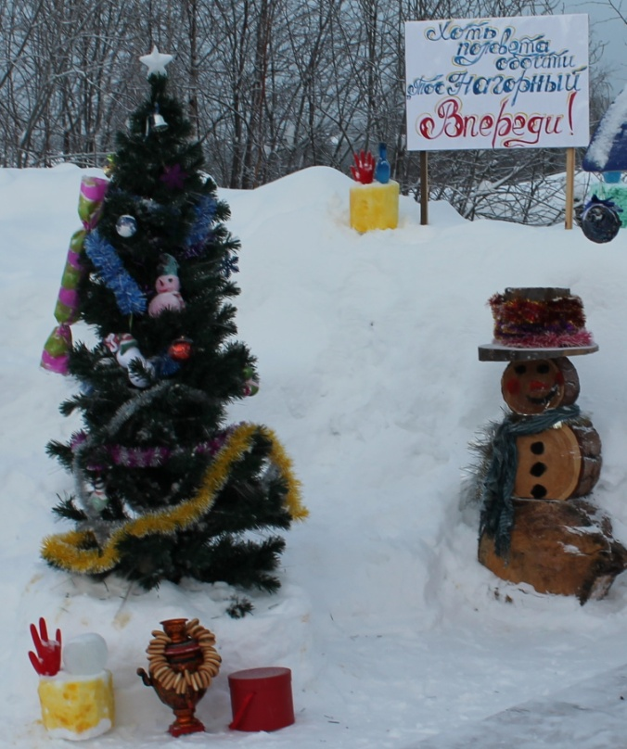
Участие ТОС «Нагорный» в конкурсе по зимнему благоустройству «Парад снеговиков - тосоцев» , декабрь 2019 года

Slide 13
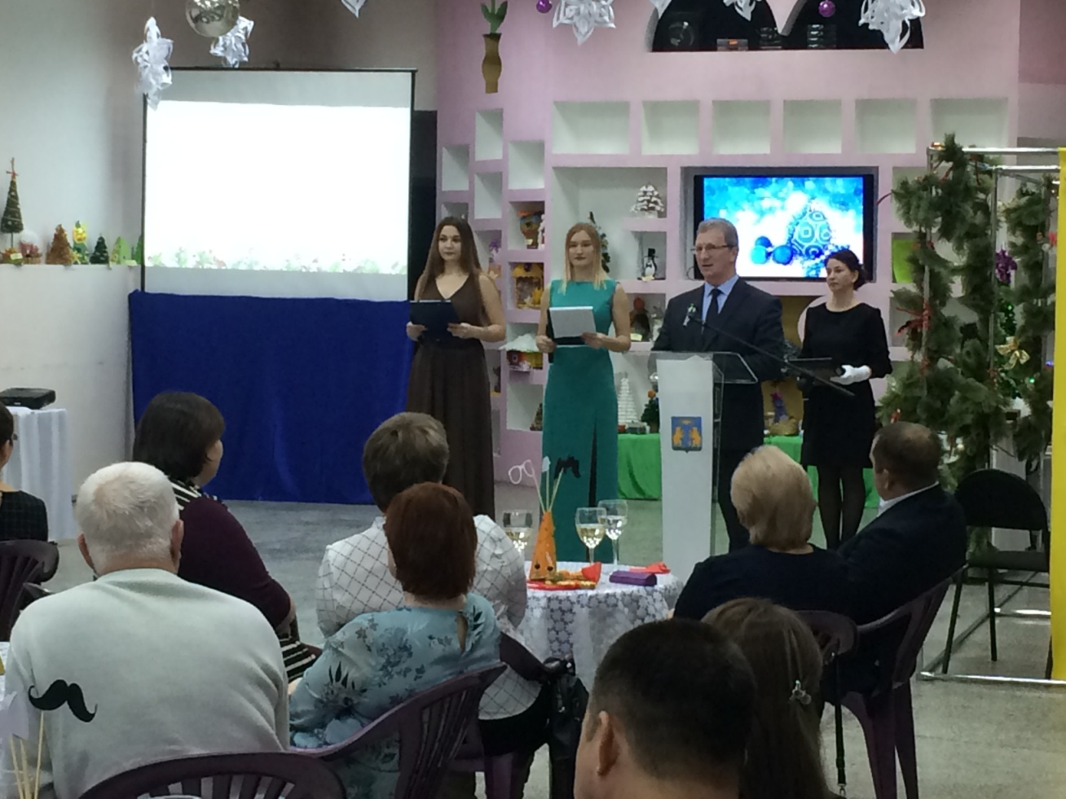
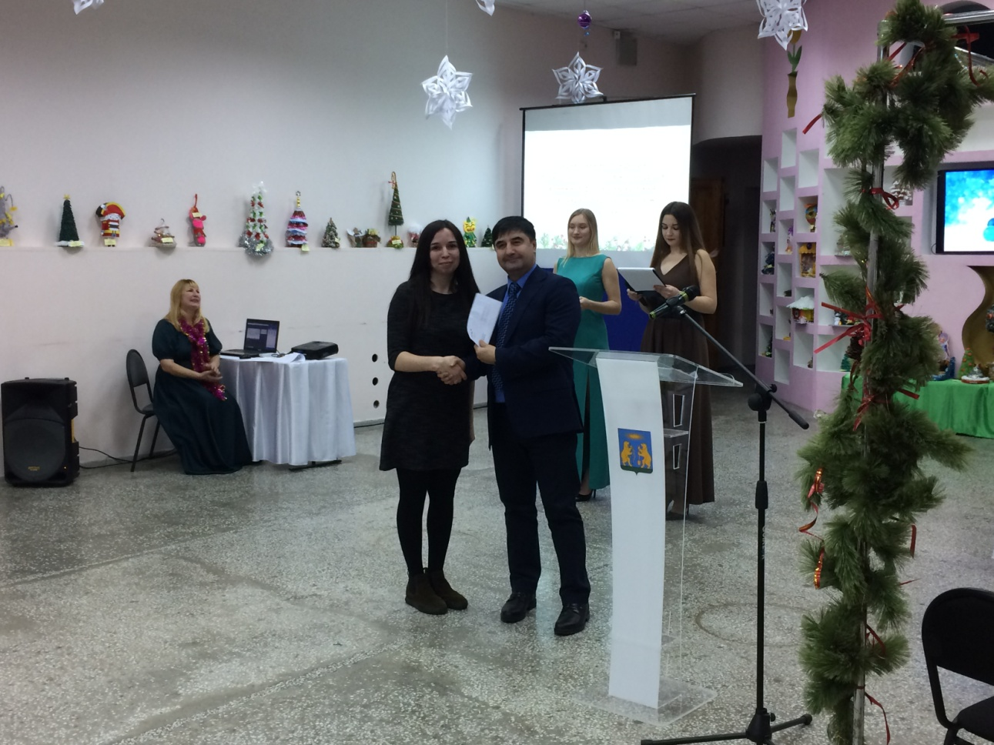
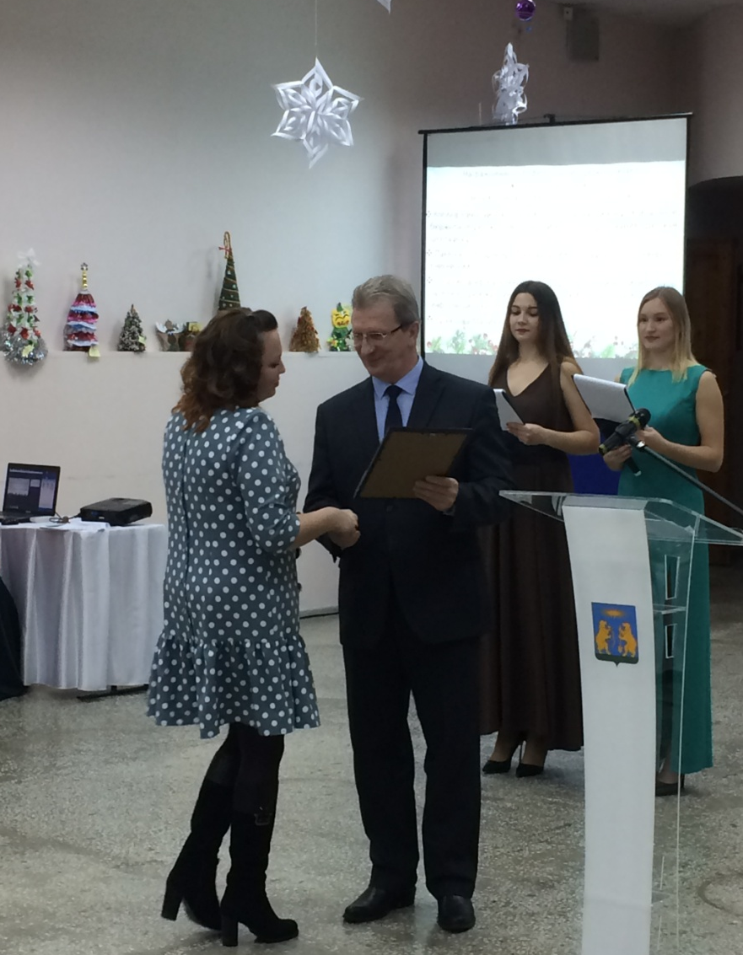
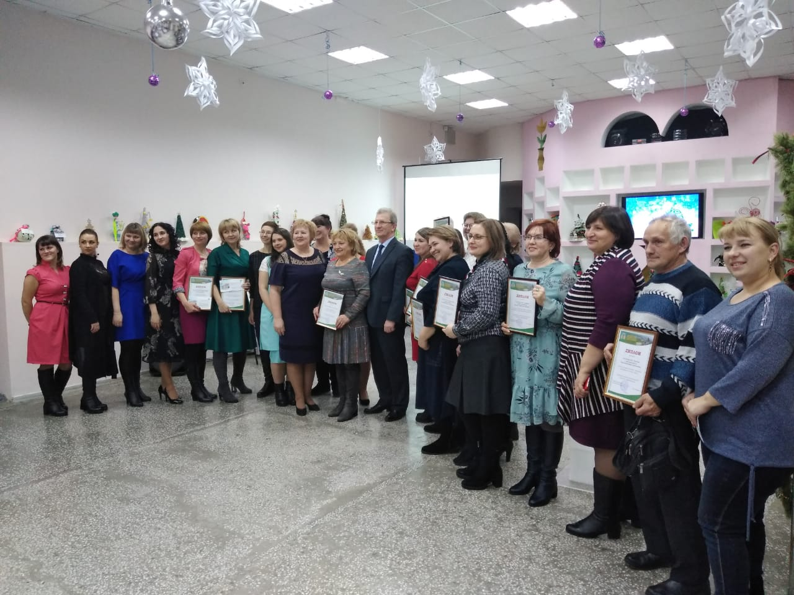
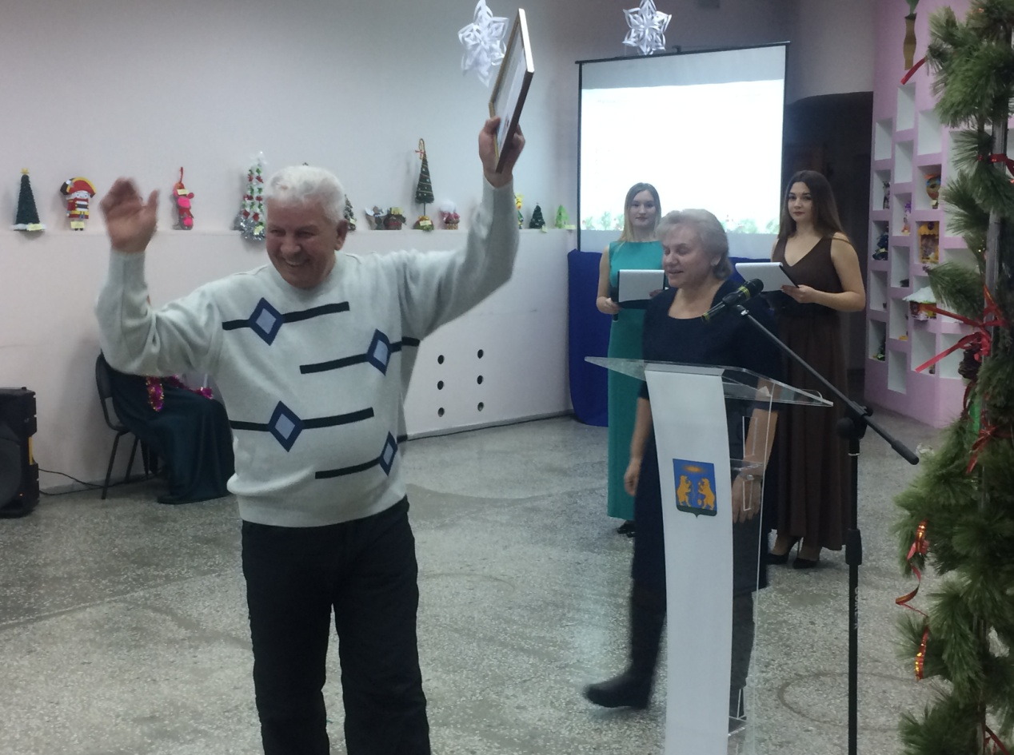
Церемония награждения победителей конкурсов по благоустройству на поселковом «Голубом огоньке», декабрь 2019 года

Slide 14
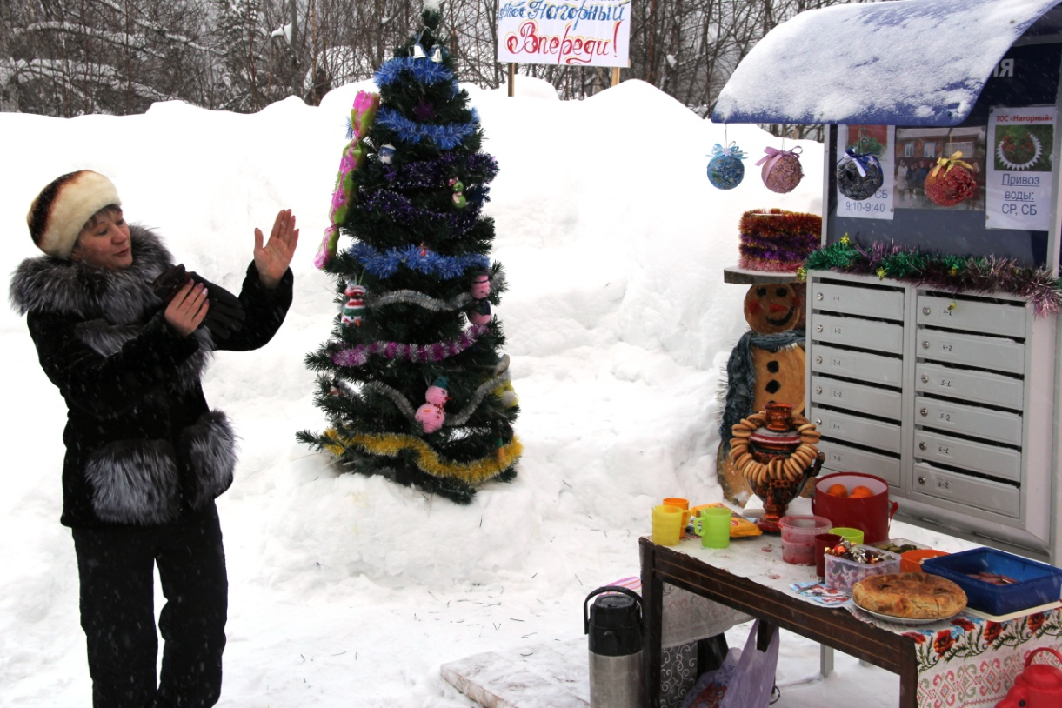
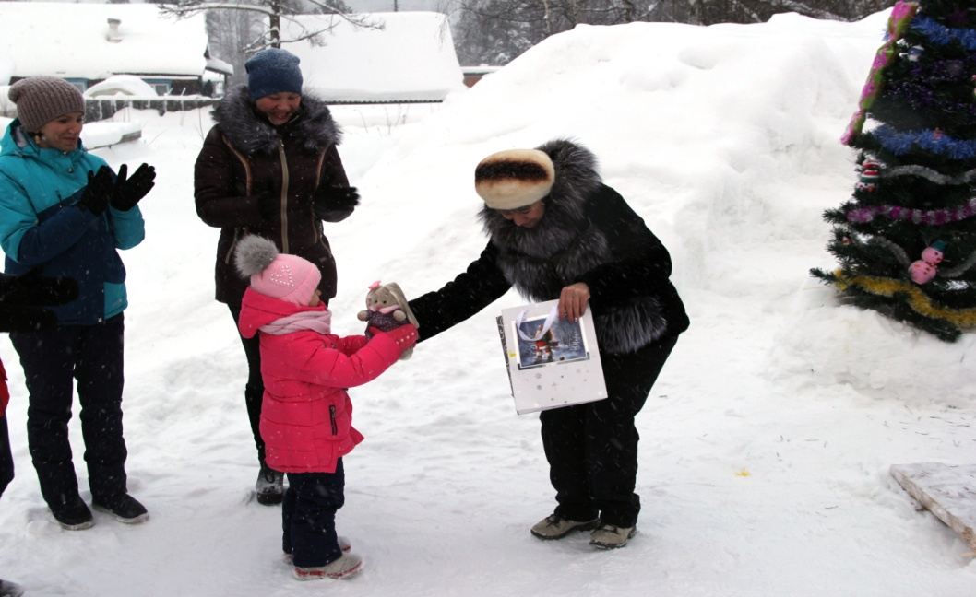
Проведение коллективом ТОС «Нагорный» зимнего праздника, декабрь 2019 года
Организация чаепития
Награждение юных участников конкурса «Лучшая Новогодняя игрушка»

Slide 15
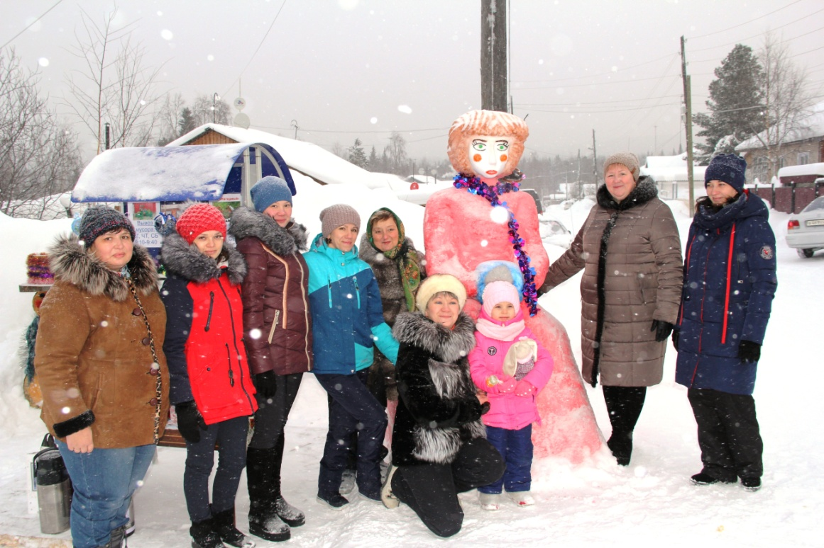
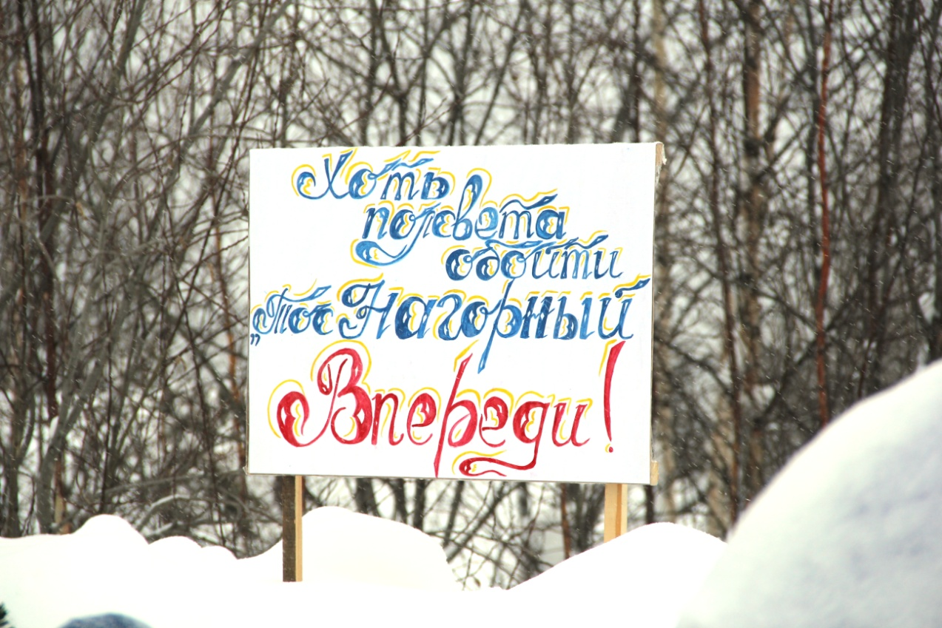
Девиз ТОС «Нагорный»

Slide 16
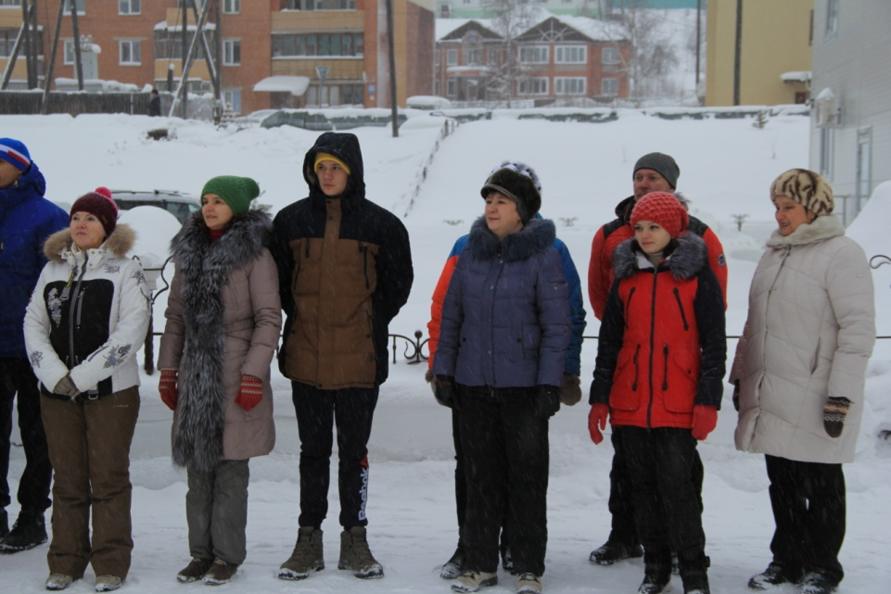
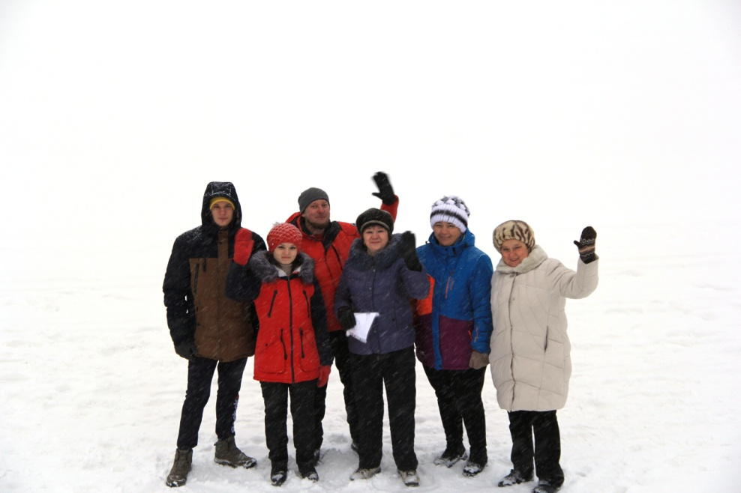
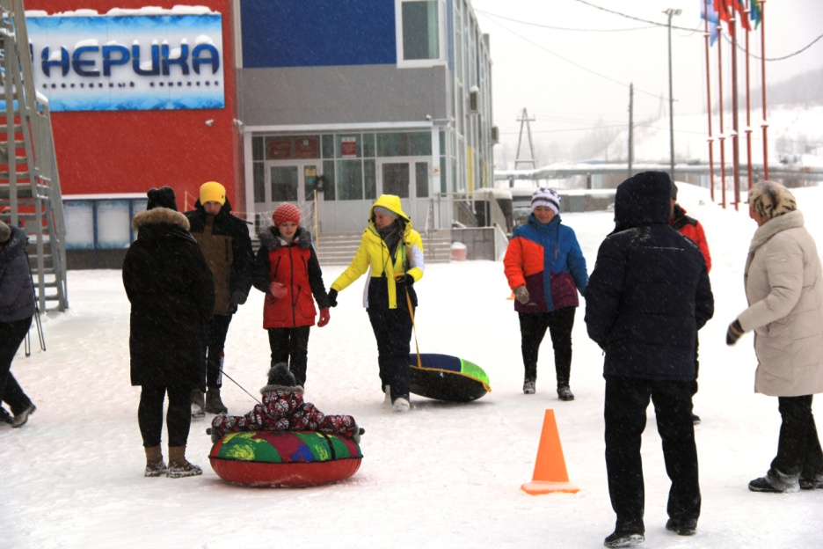
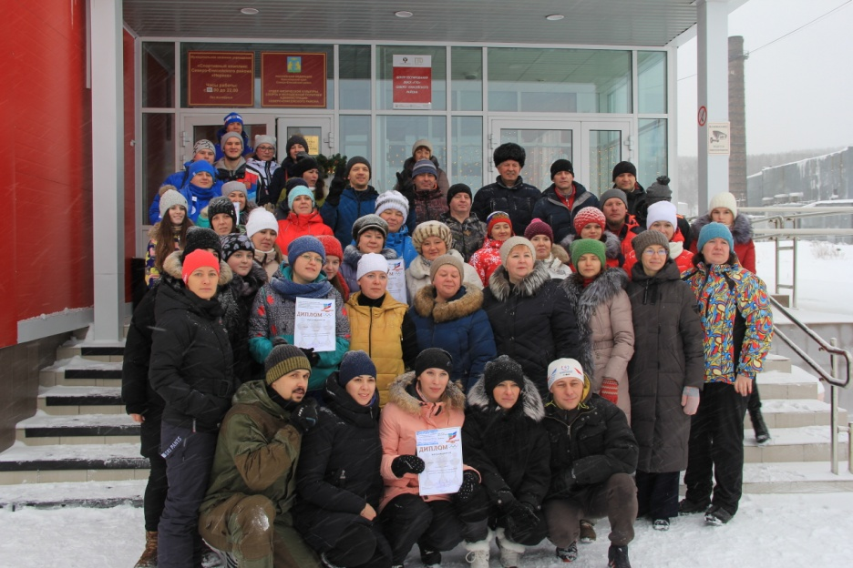
Деятельность ТОС «Нагорный» в 2020 году.
Участие в спортивно-массовом мероприятии «Веселые старты – тосовцев!», январь 2020 года

Slide 17
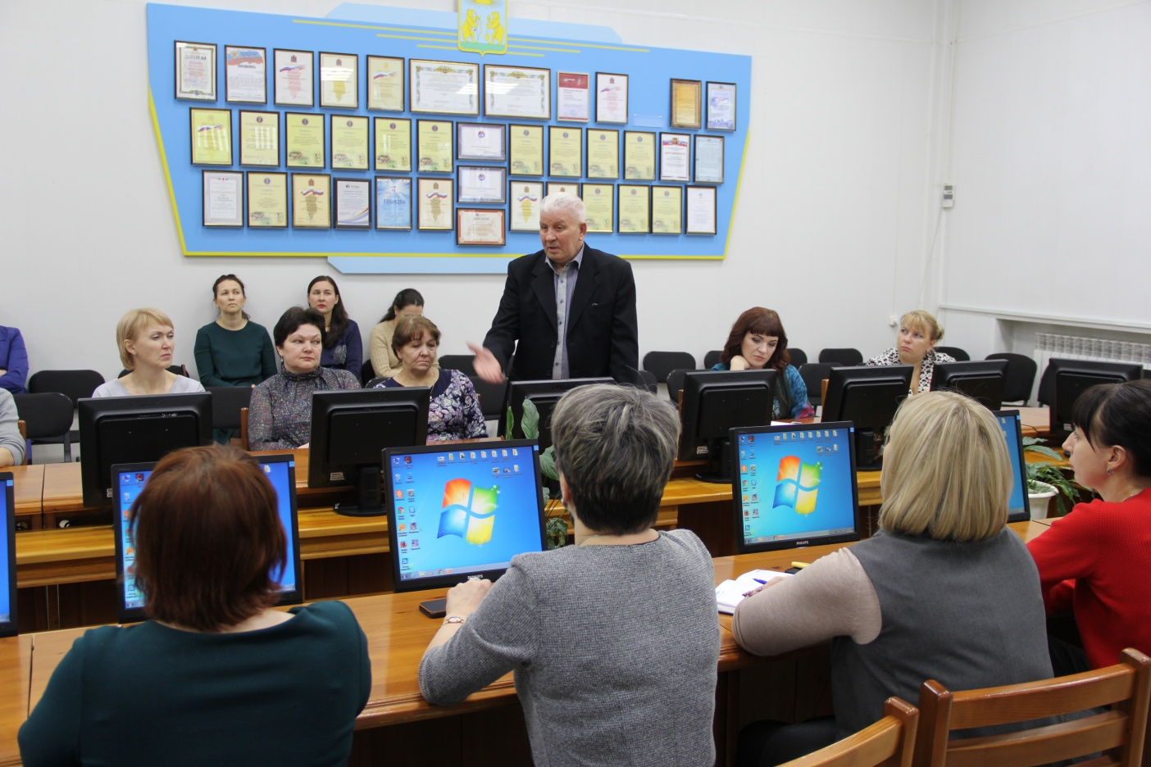
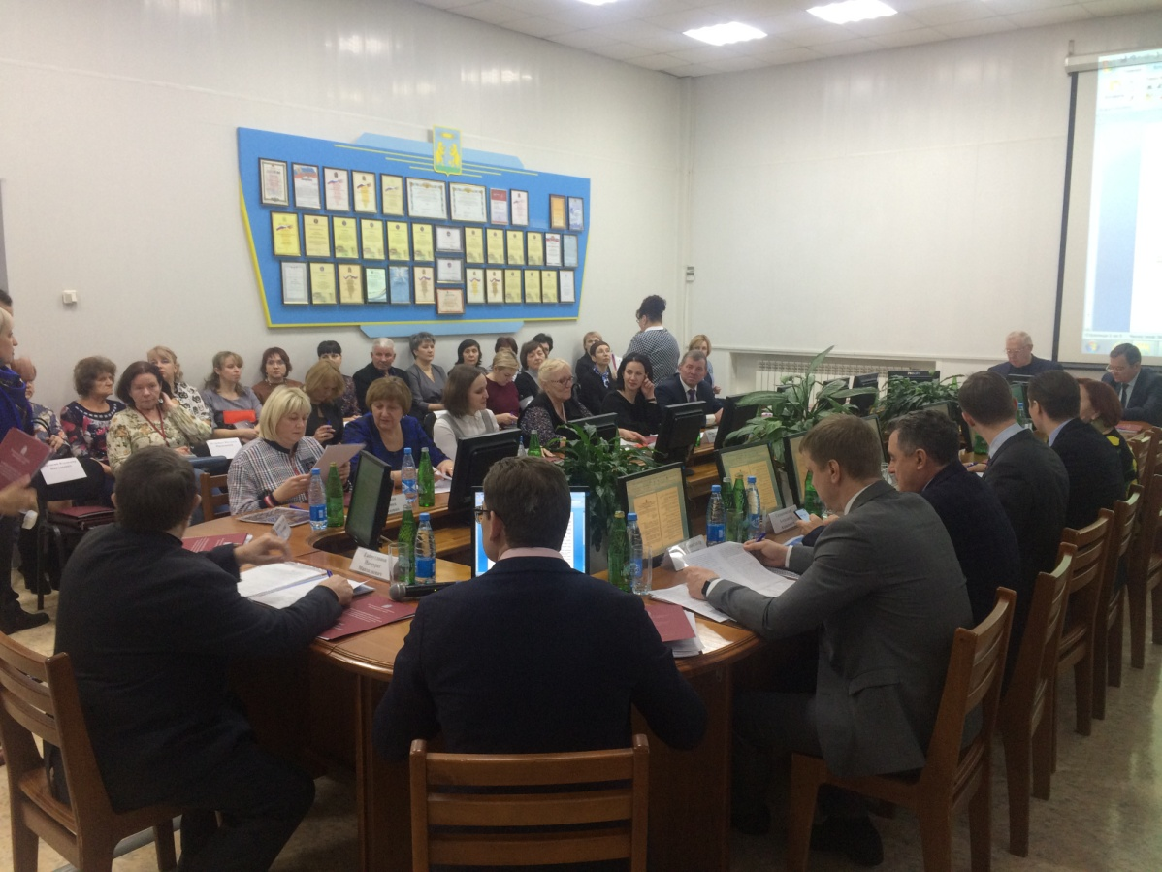
В феврале месяце 2020 года организовано проведение подготовительной работы по встрече на территории представителей Законодательного собрания Красноярского края с посещением территорий ТОС городского поселка и участие в координационном совете.
ТОС «Нагорный» принял участие в отчетном собрании, на котором представлен отчет о проделанной работе администрации гп Северо-Енисейский в части формирования модели эффективного взаимодействия с ТОС по итогам работы за 2019 год, даны разъяснения о перспективах реализации в 2020 году инициатив ТОС гп Северо-Енисейский. Проведена подготовительная работа с коллективами ТОС по встрече с представителями Законодательного собрания Красноярского края, принятию участия в заседании Кординационного Совета.

Slide 18
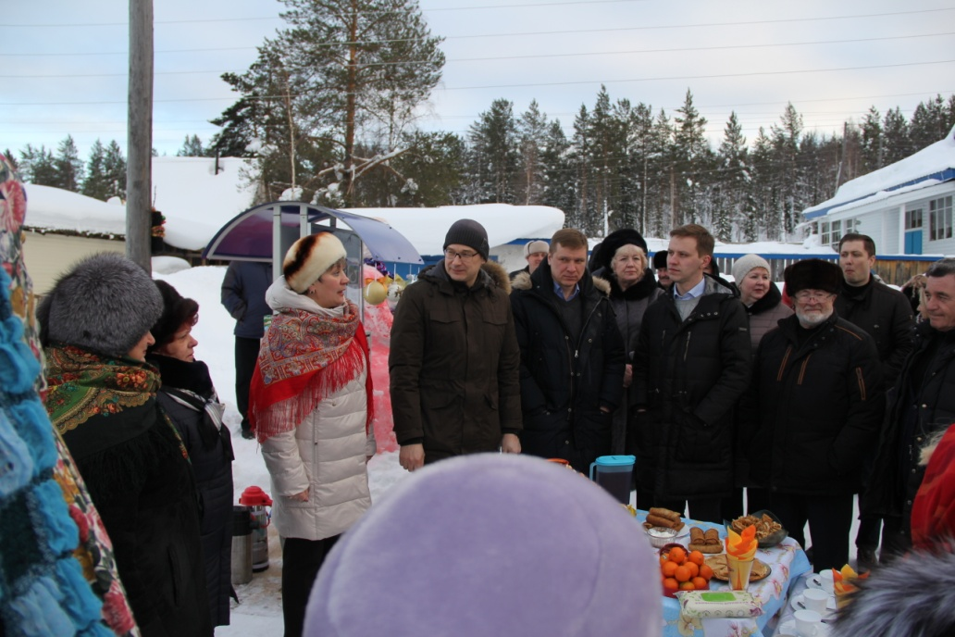
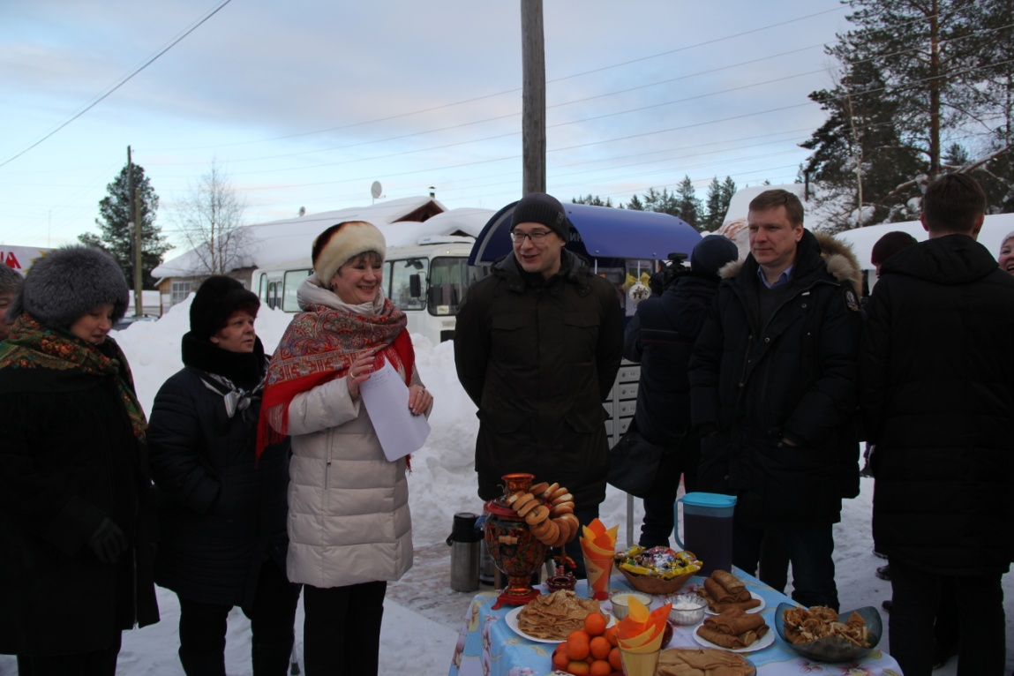
24 февраля 2020 года состоялась встреча гостей Законодательного собрания Красноярского края с коллективами 3 ТОС гп Северо-Енисейский. В том числе с коллективом ТОС «Нагорный»

Slide 19
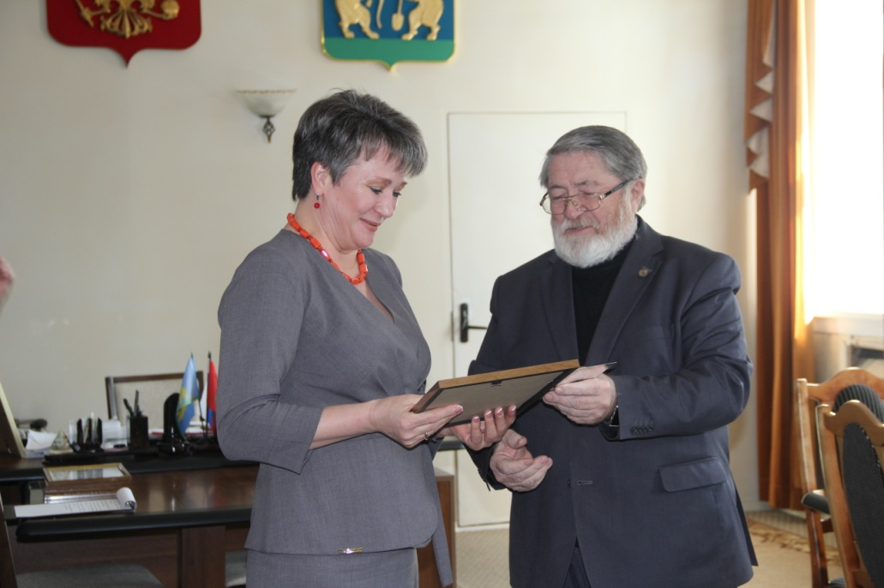
В марте месяце 2020 года организован и проведен конкурс среди ТОС гп Северо-Енисейский «Лучший ТОС – 2019 года». В конкурсе приняло участие 5 коллективов ТОС: «Нагорный», «Северное сияние», «Октябрьский», «Радуга», «Взлетка», что составило 50 % от числа ТОС гп Северо-Енисейский. Победителем конкурса стал коллектив ТОС «Нагорный».

Slide 20
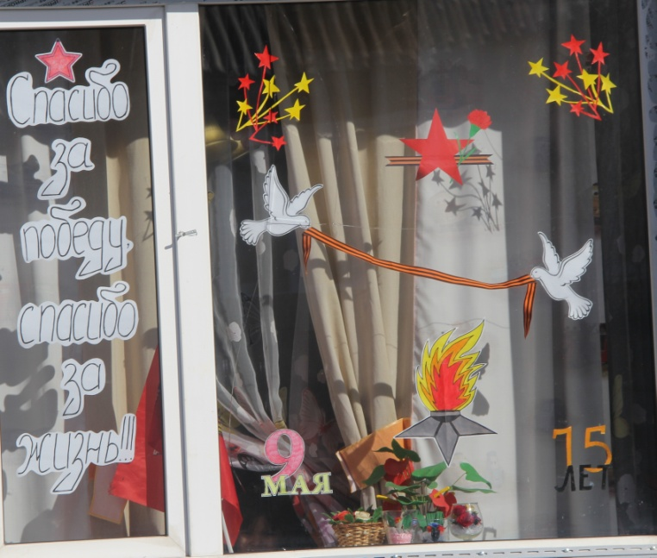
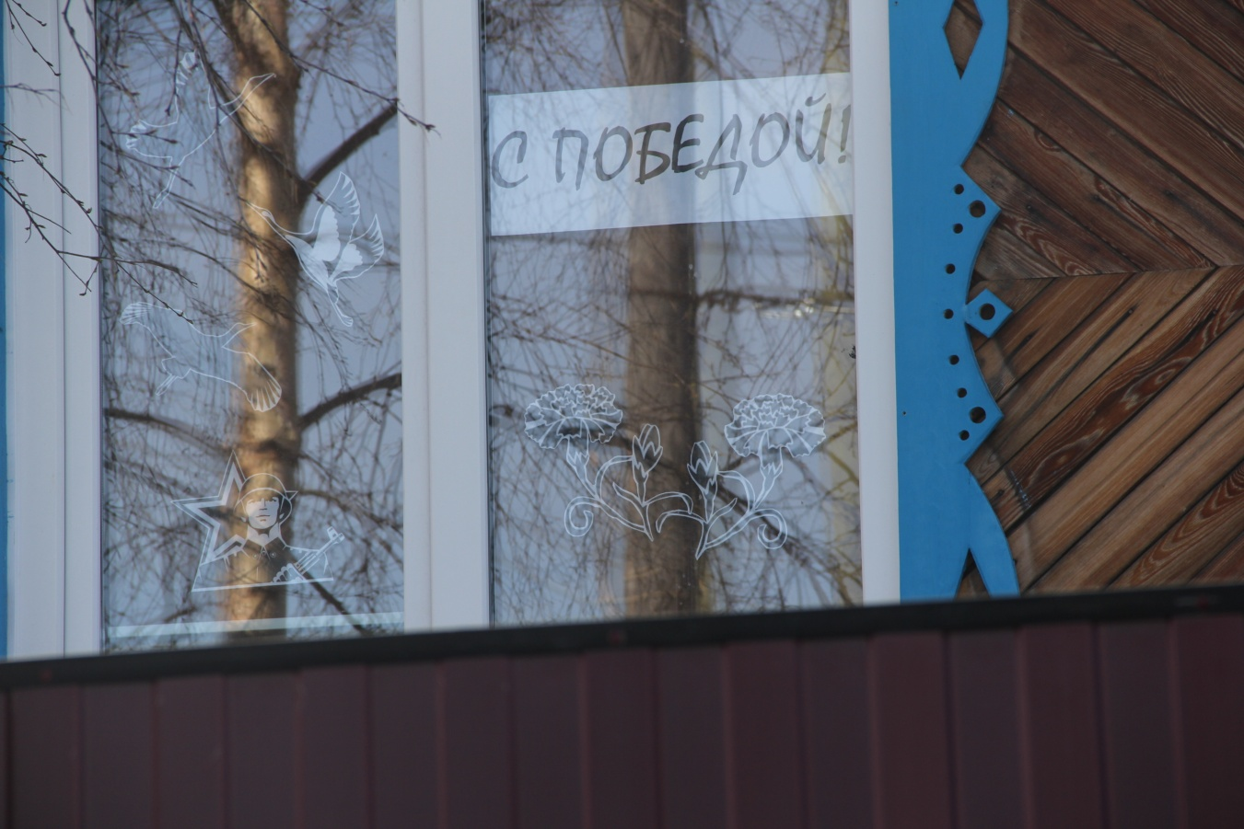
Участие территориального общественного самоуправления «Нагорный» во Всероссийской акции «Окна Победы» посвященной 75-летию Победы в Великой Отечественной войне 1941-1945 годов.

Slide 21
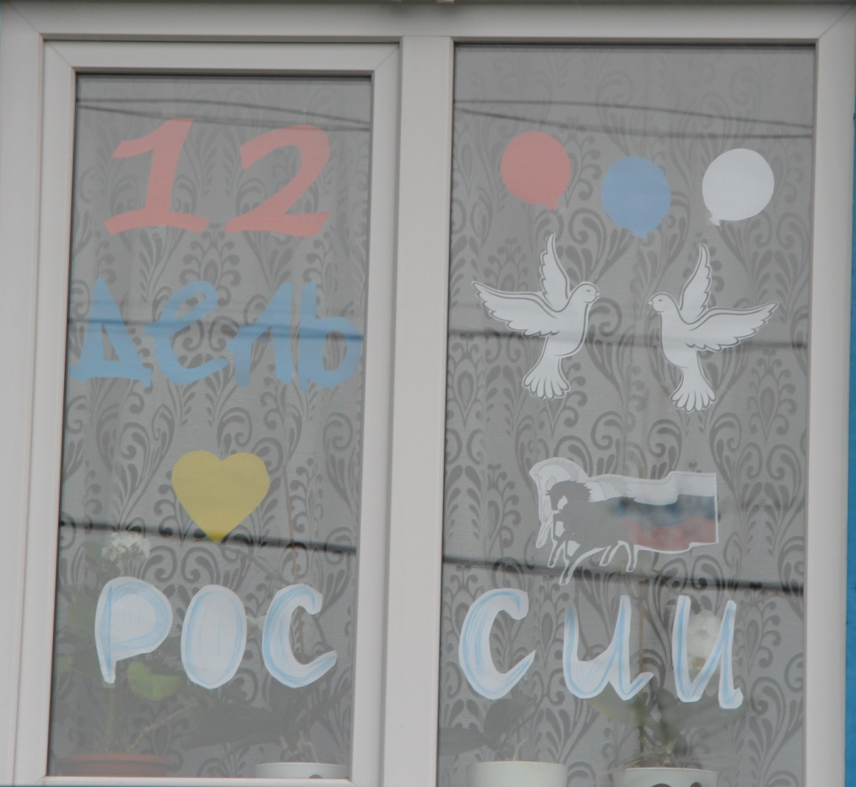
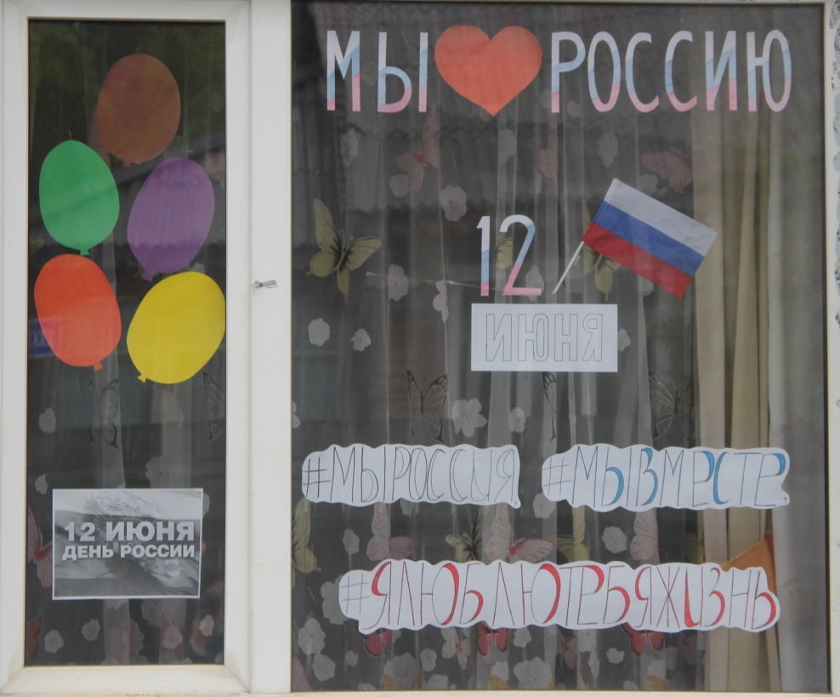
Всероссийская акция «Окна России», посвящённая Дню России.

Slide 22
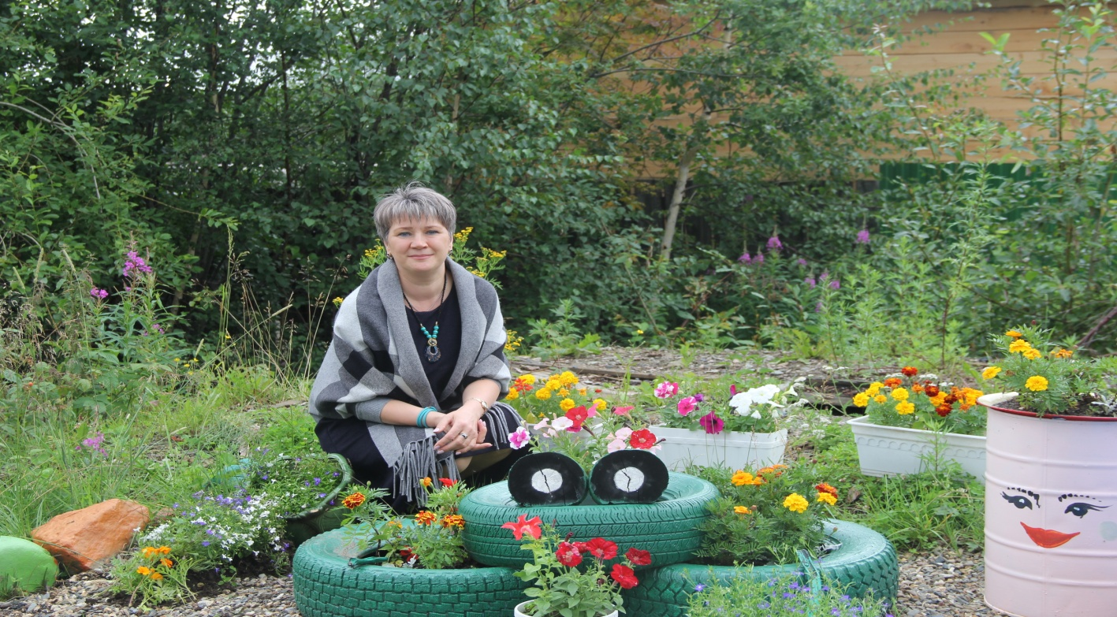
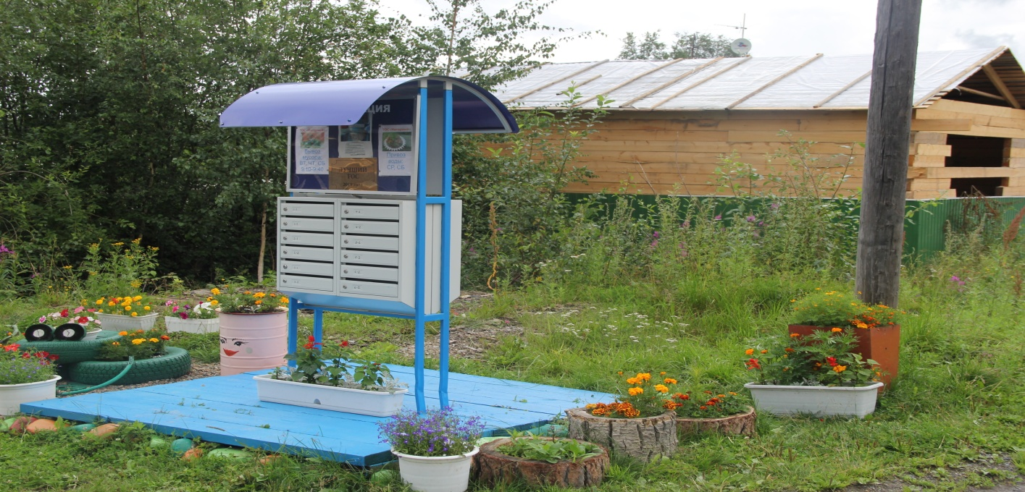
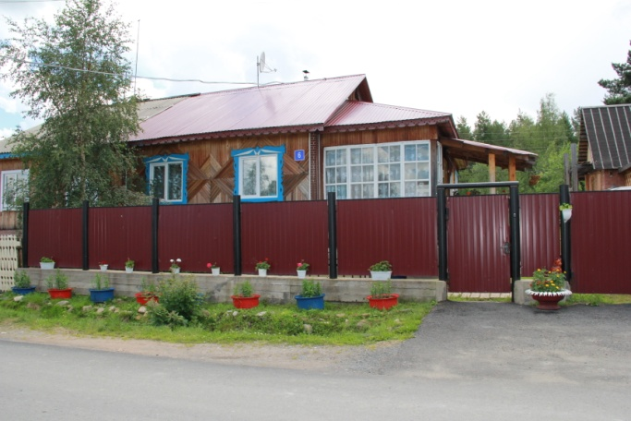
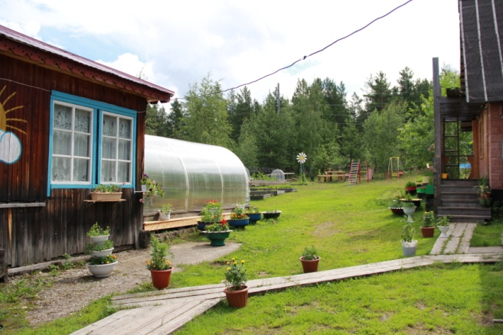
Участие коллектива ТОС «Нагорный»в конкурсном мероприятии по благоустройству «Благоустройство – забота общая». В номинации «Лучший цветник/клумба общественного пространства» ТОС занял 2 место.
Участие в двухмесячнике по благоустройству

Slide 23
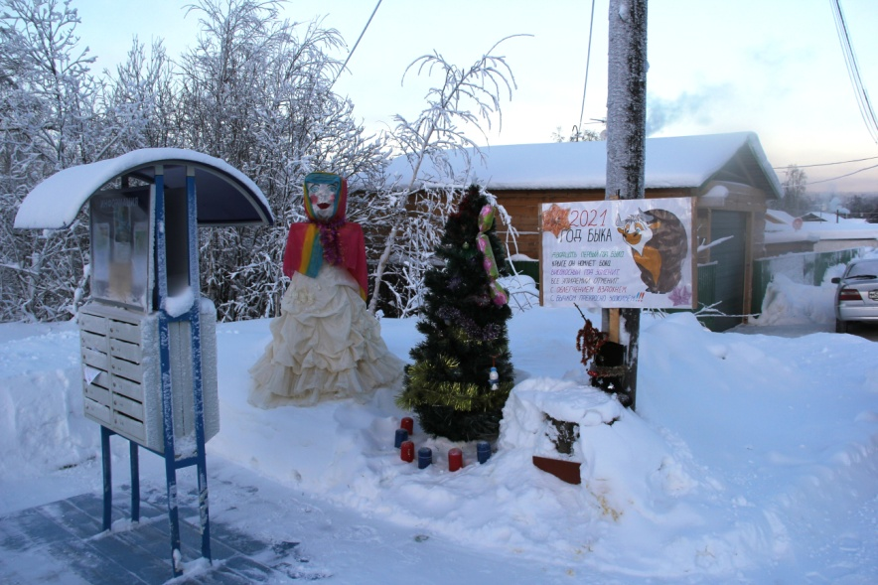
Участие в смотре-конкурсе «Новогодние фантазии».
В номинации «Лучший зимний двор многоквартирного/частного жилого дома» ТОС занял 3 место.

Slide 24
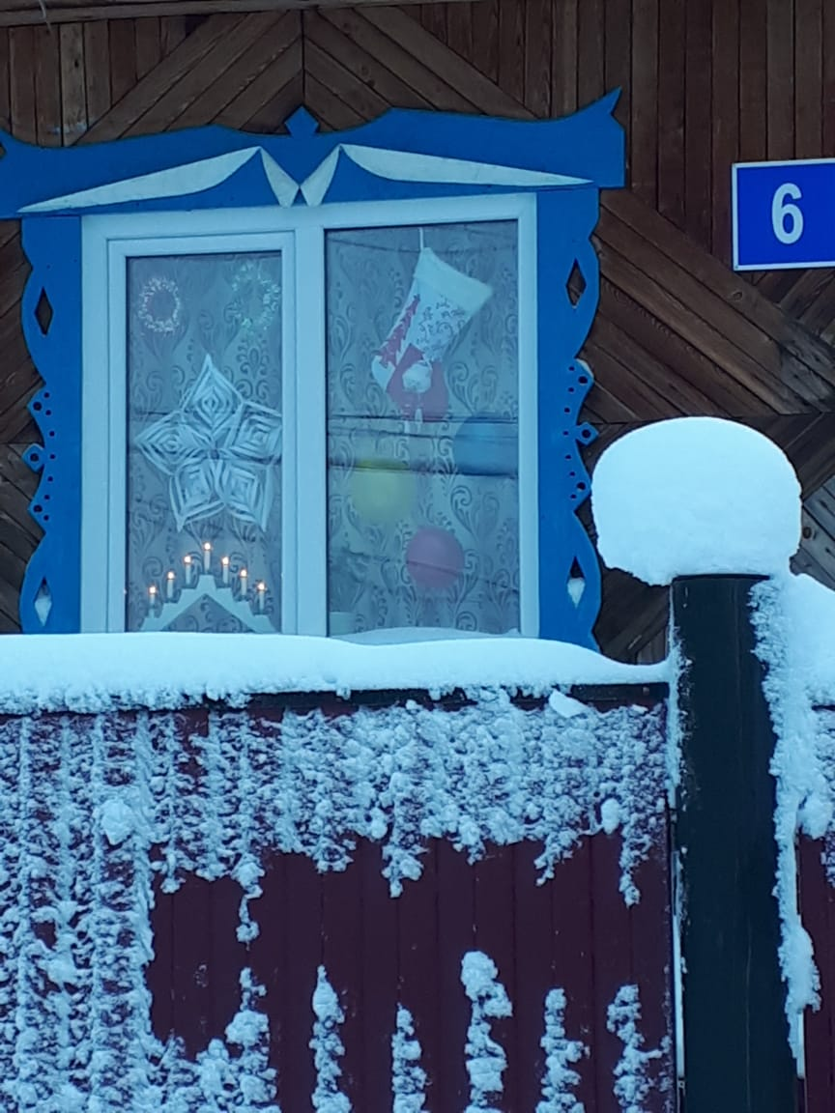
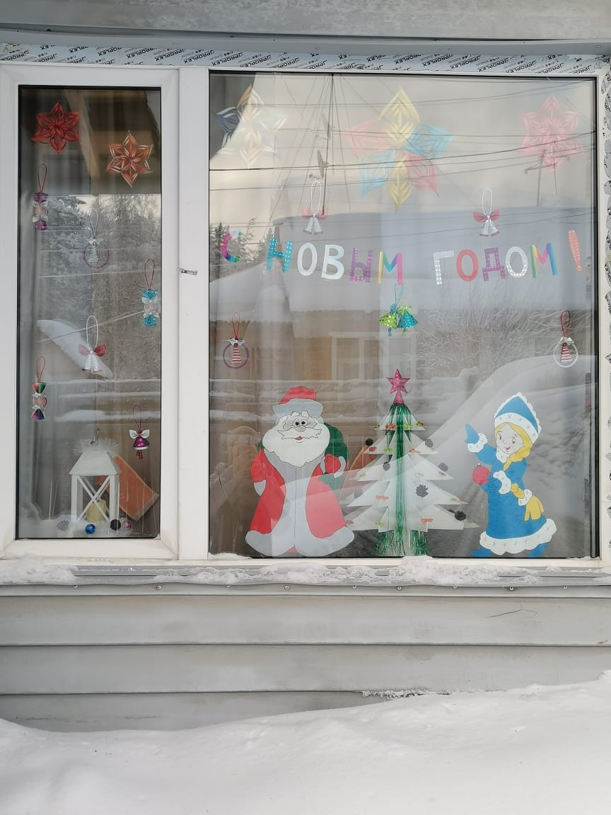
Участие в акции «Новогодние окна».

Slide 25
ДЕЯТЕЛЬНОСТЬ ТЕРРИТОРИАЛЬНОГО ОБЩЕСТВЕННОГО САМОУПРАВЛЕНИЯ «НАГОРНЫЙ» В 2021 ГОДУ

Slide 26
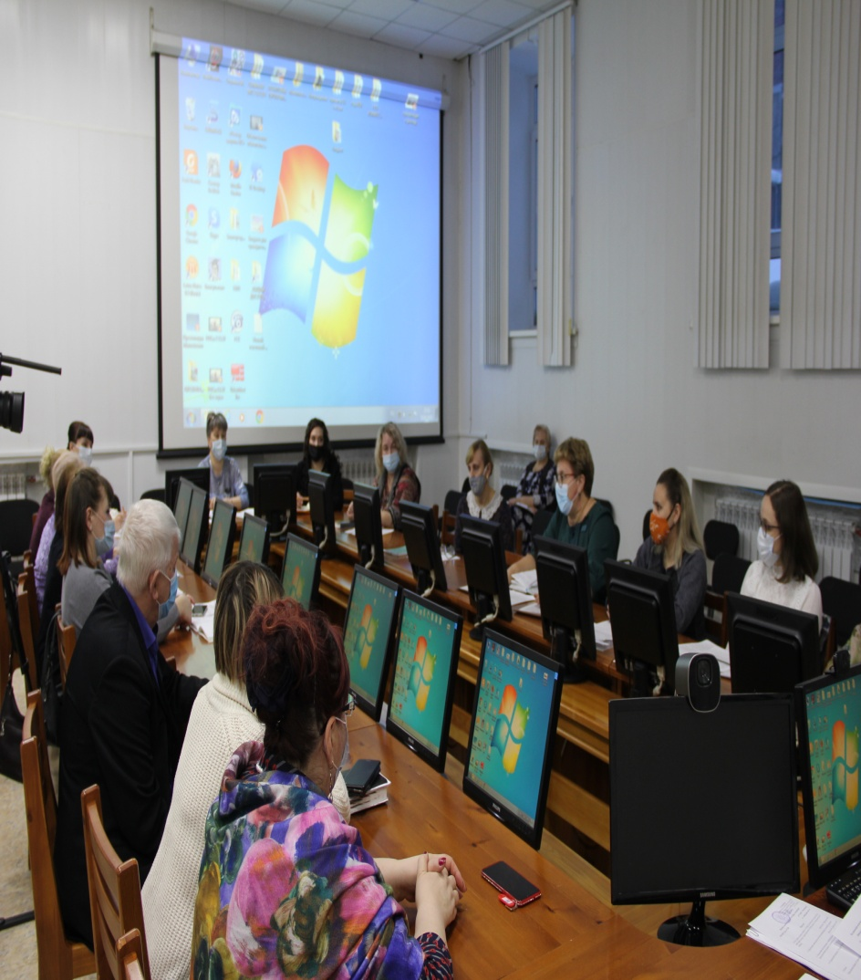
В феврале 2021 года ТОС «Нагорный» принял участие в отчётном собрании с комитетами ТОС, на котором администрация гп Северо-Енисейский отчиталась о проделанной работе по формированию модели эффективного взаимодействия с ТОС по итогам работы за 2020 год, даны разъяснения о перспективах реализации в 2021 году инициатив ТОС гп Северо-Енисейский

Slide 27
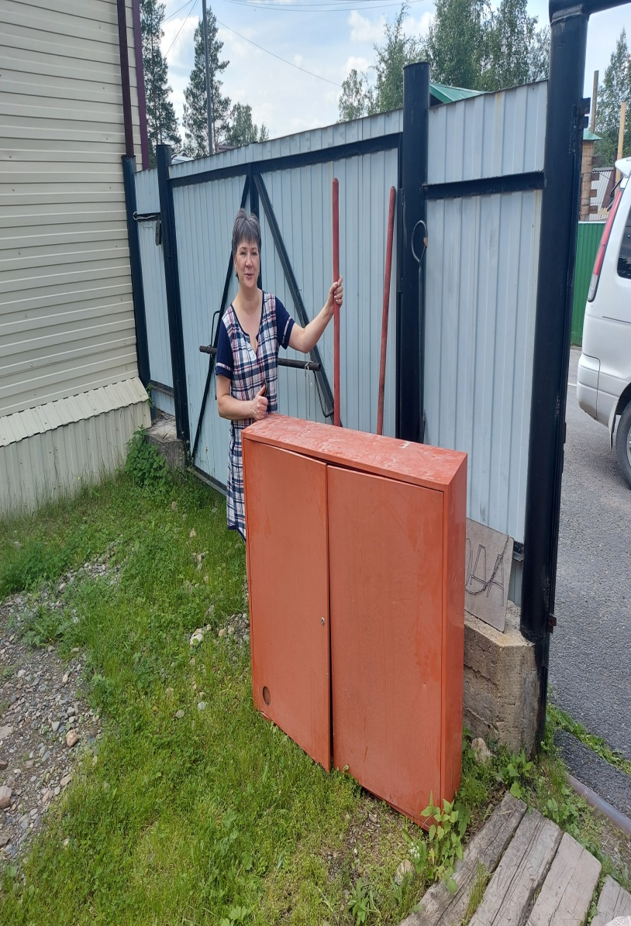
Соблюдение мер пожарной безопасности в границах ТОС «Нагорный»

Slide 28
ТОС «Нагорный» в составе сборной команды ТОС гп Северо-Енисейский заняли 1 место
в конкурсе «Солдатская каша»

Slide 29
Участие в конкурсном мероприятии по благоустройству «Благоустройство – забота общая». В номинации «Лучший цветник/клумба общественного пространства» ТОС занял 3 место.

Slide 30
Жители ТОС «Нагорный» являются активными участниками в благоустройстве своей территории

